Slide 1



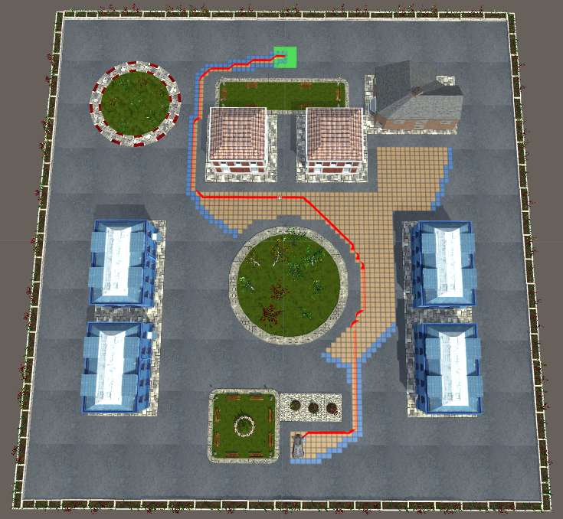
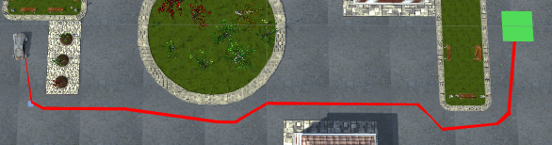
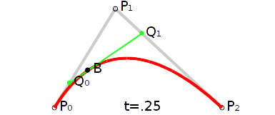
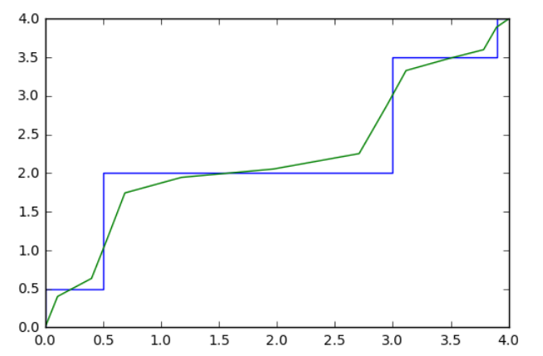
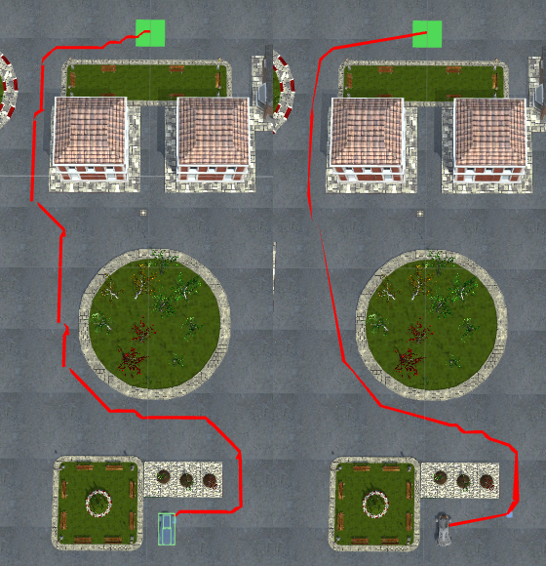
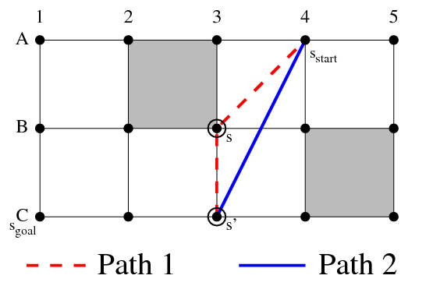
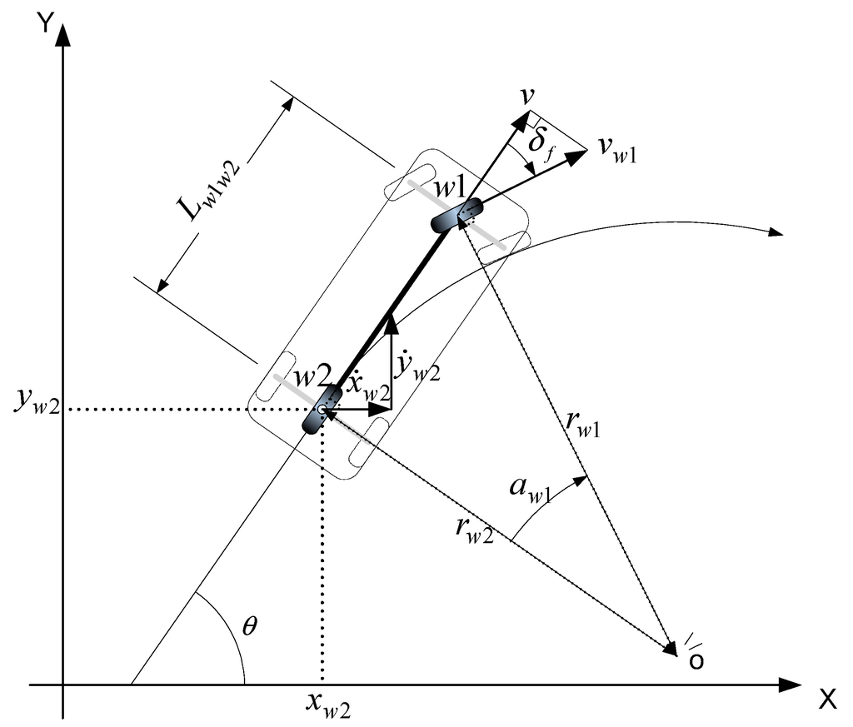
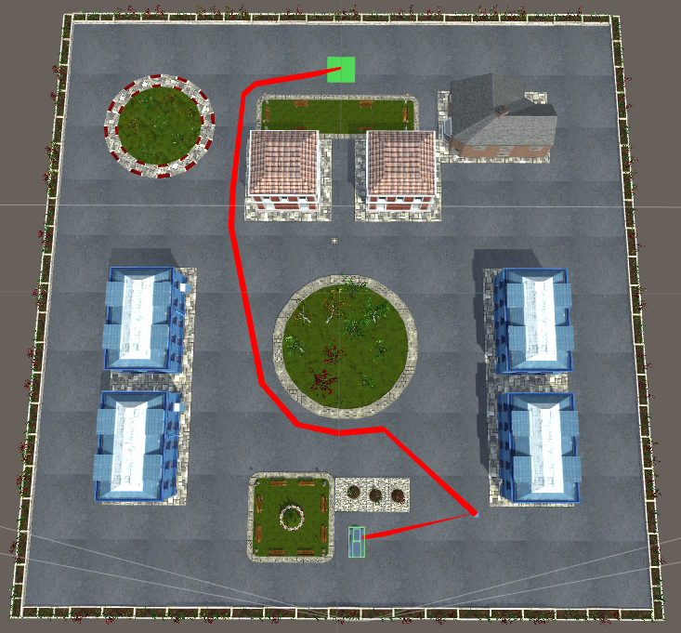
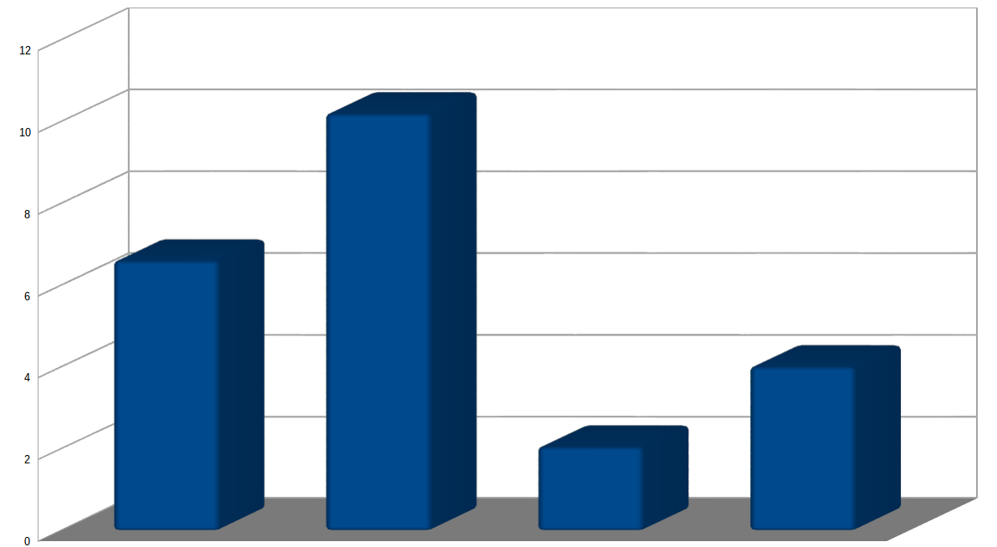
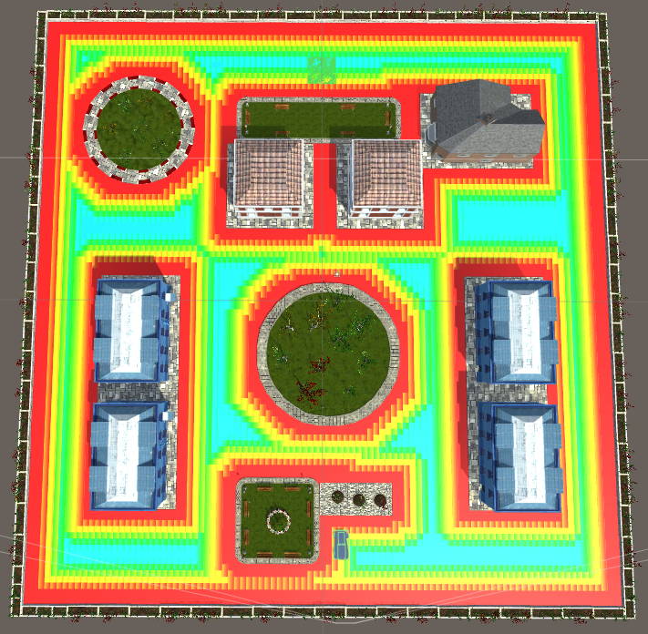
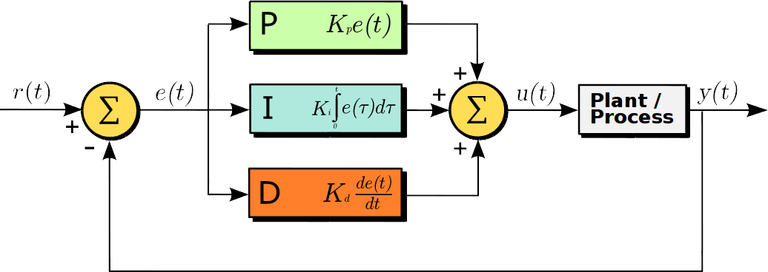
ALGORITMOS DE BÚSQUEDA EN VISOR 3D
Autor: Víctor Pérez Esteban
Tutores: Dr. José Francisco Díez Pastor
Dr. César Ignacio García Osorio
Fecha: 7 de Julio del 2017
A*
Path Smoothing
Ventajas:
Es completo.
Es admisible.
Inconvenientes:
Representación discreta.
Rutas poco realistas.
No es adecuado para vehículos no holonómicos.
Coste computacional.
Podemos mejorar las rutas obtenidas post procesándolas.
Eliminando los estados discretos que no son necesarios.
Usando curvas Bézier, uniendo los puntos de la ruta con curvas.
Theta*
Con descenso gradiente, minimizando las distancias entre los puntos.
Calcula rutas más realistas sin necesidad de post procesado.
Hybrid A*
Ventajas:
Representación continua.
Tiene en cuenta las limitaciones físicas para los vehículos no holonómicos.
Inconvenientes:
Coste computacional.
No es completo.
A* usando vértices
Cambia la representación del mapa para mejorar el coste computacional.
Para mejorar el rendimiento, utiliza una heurística basada en las distancias hasta la meta teniendo en cuenta los obstáculos.
A*
Theta*
A*
Vértices
Hybrid A*
Para obtener rutas realistas, la función G penaliza los movimientos menos adecuados.
Usa un mapa de distancias para evitar acercase demasiado a los obstáculos.
PID Controller
Notes:
<número>

